Slide 1
Plasma 14
Chen 3.5,6

Slide 2














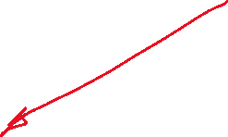










Slide 3
























Slide 4













































Slide 5





















Slide 6












































Slide 7
























Slide 8


























